Slide 1
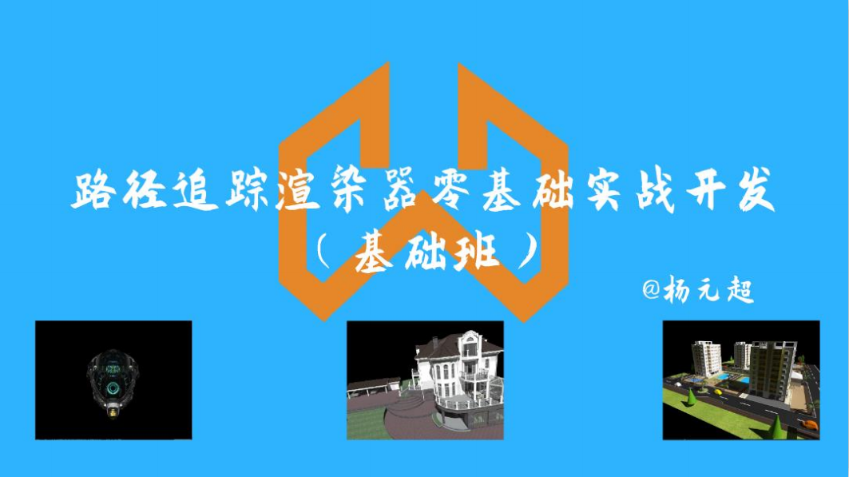
z
Notes:
ss

Slide 2
第二十八节课： 实现直接光源采样

Slide 3
为什么要学习本课？
回顾第二十六节课的代码：实现路径追踪
主问题：实现伪代码
主问题：如何采样矩形面积光
主问题：实现思路是什么
实现
任务：运行
分析代码

Slide 4
为什么要学习本课？
本课在第二十六节课：“路径追踪”的代码基础上进行了改进，实现了“直接光源采样”，大幅加快了收敛速度

Slide 5
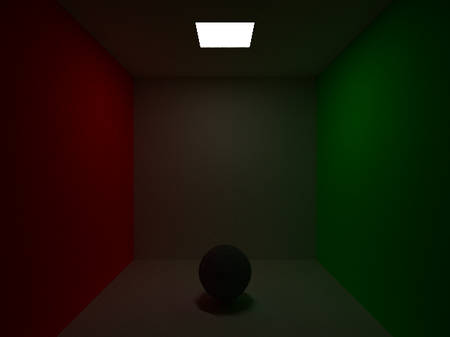
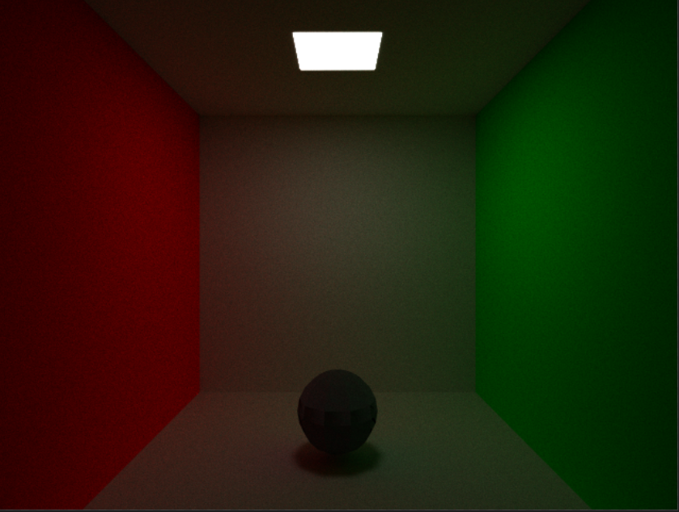
为什么要学习本课？
左图是400spp的效果，右图是改进前的代码的20000spp的效果 两者效果几乎相同！

Slide 6
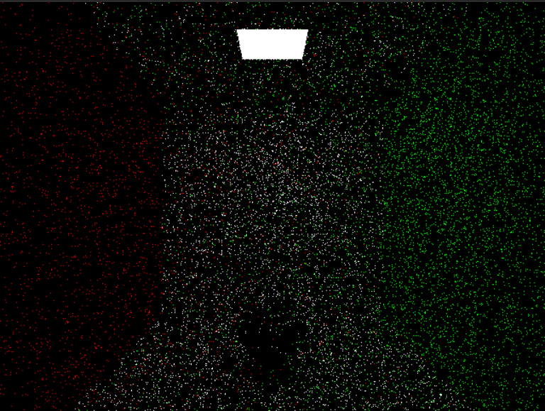
回顾第二十六节课的代码：实现路径追踪
请在你的电脑上运行代码，运行结果应该为：
开始回答 - 自学 - 展学

Slide 7
回顾第二十六节课的代码：实现路径追踪
请根据实现代码，说一下compute shader的实现思路是什么？
compute shader中的代码与公式是如何对应的？
开始回答（自学、互学、展学）

Slide 8
主问题：实现伪代码

Slide 9
主问题：实现伪代码
请在“第二十二节课：路径追踪->主问题：如何将递归展开为迭代”的伪代码基础上实现伪代码，注意要实现公式！
开始回答（自学、互学、展学）

Slide 10
主问题：如何采样矩形面积光

Slide 11
主问题：如何采样矩形面积光
如何通过采样，得到矩形面积光上的任意一点（世界坐标系）？
提示：首先得到本地坐标系上的一点，然后通过乘以模型矩阵来转换到世界坐标系
提示：在本地坐标系上，矩形面积光是位于xy平面的矩形，z为0 如果我们已知该矩形的minX、maxX、minY、maxY，如何使用随机数来得到矩形面积光上的任意一点？
开始回答（自学、互学、展学）

Slide 12
主问题：实现思路是什么

Slide 13
主问题：实现思路是什么
请将伪代码移植到第二十六节课代码的compute shader中
要增加哪些传到ray tracing pass->compute shader的场景数据？
开始回答（自学、互学、展学）

Slide 14
实现

Slide 15
任务：运行

Slide 16
分析代码

Slide 17
分析代码
通过直接光源采样计算的“直接光照”应该有噪点吗？
调试shader，验证下是否有噪点，并分析为什么 - 1、只测试一条路径，且只采样一次：目前已经只运行一帧了，因此只需确保每帧只采样一次 - 2、不进行弹射
开始回答（自学、互学、展学）

Slide 18
总结

Slide 19
总结
您学到了什么？ - 回答所有的主问题
开始回答 - 自学 - 展学

Slide 20
学生提问考老师

Slide 21
老师提问考学生

Slide 22
【RAY TRACING THE REST OF YOUR LIFE 超详解】 光线追踪 3-6 直接光源采样

Slide 23
无

Slide 24
作业
无

Slide 25
下节课预告
完美镜面反射模型

